Slide 1



Notes:
Thiết kế: Hương Thảo - 0972115126

Slide 2


Họ hồ hởi/ cùng các bạn/ bắt tay vào dọn rác,/ xới đất,/ gieo hạt,/ trồng cây;/ ngày ngày,/ tưới nước,/ nhổ cỏ,/ bắt sâu.//

Slide 3






Yêu Cầu
LUYỆN ĐỌC
TRONG NHÓM
Phân công đọc theo đoạn.
Tất cả thành viên đều đọc.
Giải nghĩa từ cùng nhau.
Tiêu chí đánh giá
1. Đọc đúng.
2. Đọc to, rõ.
3. Đọc ngắt, nghỉ đúng chỗ.

Slide 4

LUYỆN ĐỌC TRƯỚC LỚP
Tiêu chí đánh giá
1. Đọc đúng.
2. Đọc to, rõ.
3. Đọc ngắt, nghỉ đúng chỗ.

Slide 5




Notes:
HS TLN2 để trả lời câu hỏi.

Slide 6






Bài đọc ca ngợi các bạn nhỏ cùng các cô bác trong làng đã có ý thức giữ gìn, cải tạo đồng cỏ thành cánh đồng hoa xinh đẹp. Nhờ có cánh đồng hoa mà các bạn nhỏ có chỗ vui chơi; ngôi làng trở nên nổi tiếng, đón nhiều khách tới tham quan.

Slide 7
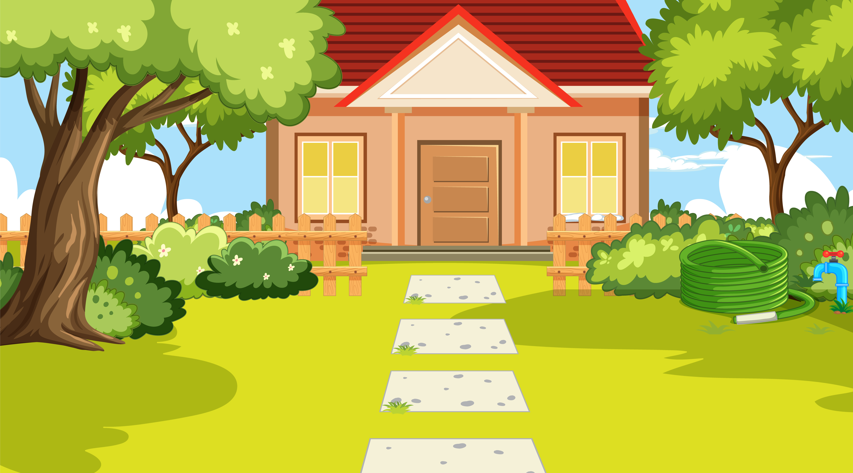

1. Xếp những từ in đậm dưới đây vào nhóm thích hợp.
tưng bừng
– Mỗi lần Ja Ka vỗ trống, các bạn lại cùng múa hát tưng bừng.
– Bọn mình còn đâu chỗ mà vui chơi!
– Biết ý tưởng đó, nhiều cô bác trong làng đã hưởng ứng.
– Nhóm bạn vui mừng nhảy múa, ca hát giữa muôn hoa rực rỡ, trong tiếng trống rộn ràng.
vui chơi
hưởng ứng
rộn ràng
Động từ
Tính từ

Slide 8








- Đọc lại bài và trả lời câu hỏi.
- Tìm hiểu bài sau: Cách viết bài văn kể chuyện sáng tạo (tiếp).

